Slide 1
수령인

Slide 2
수령인 - 대시보드

Slide 3
(수령인) 대시보드 (1)
데이터 소스 국가 설정
사용자(수령인) 이름 노출
사용자(수령인)가 설정한 스킬을 기준으로 관련 스킬 추천
사용자가 설정한 스킬은 🥇 표시
🥇 표시 없는 항목은 추천된 스킬로 자동 생성된 항목임
중복 선택 불가
스킬 추가 버튼 → 스킬 추가 팝업
스킬 삭제 버튼
더보기 버튼
사용자 설정 스킬 및 추천 스킬 아래에 추가
2행 단위로 더보기 확장
사용자(수령인)가 설정한 직업을 기준으로 관련 직업 추천
Recommend Skills 와 세부 기능 동일
직업 추가 버튼 → 직업 추가 팝업
③ 또는 ⑦ 에서 선택한 스킬/직업과 관련된 스킬에 대한 네트워크 차트
③ 또는 ⑦ 에서 선택한 스킬/직업이 중심
③ 또는 ⑦ 에서 선택한 스킬/직업과 관련된 직업에 대한 네트워크 차트
③ 또는 ⑦ 에서 선택한 스킬/직업이 중심
차트 내 스킬/직업 선택 시 해당 스킬/직업의 상세 정보 페이지로 이동
Off2On Credentials
①
Data Source 🌎 ▼
🇰🇷
🇯🇵
🇮🇩
Welcome, Taejong Kim
②
③
④
Recommend Skills
⑤
🥇 My Skills
+ Add
🥇 Java ×
🥇 Application Programming Interface (API) ×
🥇 Databases ×
🥇 Debugging ×
🥇 JavaScript (JS) ×
SQL ×
⑥
Python ×
Problem Solving ×
Software Development ×
RESTful APIs ×
+ More
⑦
⑧
Recommend Occupations
🥇 My Occupations
+ Add
🥇 Systems Software Developers ×
Web Developers ×
Software Application Developers ×
Data Engineers ×
Computer Programmers ×
Cloud Implementation Engineers ×
Data Scientists ×
+ More
Related skills
Related Occupations
⑨
⑩
SW Development
SQL
⑪
Python
NoSQL Databases
Data Engineers
Software Application Developers
Jenkins
Machine Learning
API
Spring Boot
Java
⑪
Java
JavaScript
React.js
Computer Programmers
Systems Software Developers
Spring Framework
Microservices
RESTful APIs
Web Developers
CSS
HTML
(계속)

Slide 4


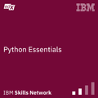
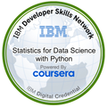
(수령인) 대시보드 (2)
데이터 소스 국가 설정
사용자(수령인) 이름 노출
Recommend Skills 또는 Recommend Occupations 에서 선택된 스킬/직업과 관련된 배지 추천 캐러셀
배지 선택시 배지 상세 페이지로 이동
Off2On Credentials
①
Data Source 🌎 ▼
🇰🇷
🇯🇵
🇮🇩
Welcome, Taejong Kim
②
Recommend Badges
③
IT Specialist – Java
Certiport
Corda Certified Developer
R3
Python Essentials
IBM
Statistics for Data Science with Python
IBM
〈
〉
(계속)

Slide 5
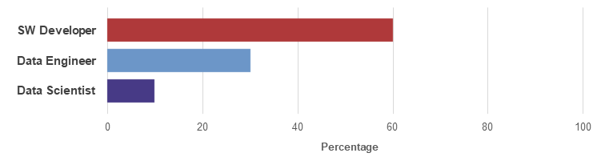
(수령인) 대시보드 (3)
데이터 소스 국가 설정
사용자(수령인) 이름 노출
Recommend Skills 또는 Recommend Occupations 에서 선택된 스킬/직업과 관련된 직무 추천 시각화
⑤의 실제 채용 공고 기준 포지션 빈도 차트
Recommend Skills 또는 Recommend Occupations 에서 선택된 스킬/직업과 관련된 직무의 급여 수준 시각화
⑤의 실제 채용 공고 기준 급여 분포 차트
Recommend Skills 또는 Recommend Occupations 에서 선택된 스킬/직업과 관련된 실제 채용 공고 추천
각 공고 클릭 시 상세 채용 정보 페이지로 이동
더보기 버튼
채용 공고가 10개 이상일 경우 더보기 버튼 활성화
10행 단위로 확장
Off2On Credentials
①
Data Source 🌎 ▼
🇰🇷
🇯🇵
🇮🇩
Welcome, Taejong Kim
②
Recommend Jobs
③
Negotiable 40%
30 ~ 40 million 20%
40 ~ 50 million 20%
50 ~ 60 million 10%
80 million ~ 10%
60 ~ 70 million 0%
④
⑤
Naver Financial
Recruiting Data Scientist (Experienced)
Annual Salary 90 million
7 years ↑
College graduate ↑
Full-time
Gyeonggi Seongnam City
Viva Republica Co. , Ltd.
[Viva Republica] SW Developer (Experienced)
Annual Salary 50 ~ 60 million
3 years ↑
No education required
Full-time
Gangnam-gu, Seoul
Woowa Brothers Co. , Ltd
Recruitment in SW Developer
Annual Salary Negotiable
7 years ↑
College graduate ↑
Contract
Songpa-gu, Seoul
Kakao Pay Co., Ltd.
[Recruiting Data Engineer (Experienced)
Annual Salary 30 ~ 40 million
3 ~ 5 years
College graduate ↑
Full-time
Gyeonggi Seongnam City
Coupang Corporation
Data Scientist (7+ years of experience)
Annual Salary Negotiable
7 years ↑
No experience required
Contract
Songpa-gu, Seoul
⑥
+ More

Slide 6
수령인 - 팝업

Slide 7
(수령인) 스킬 추가 팝업
스킬 추가 버튼 → 스킬 추가 팝업
Off2On Credentials
Data Source 🌎 ▼
🇰🇷
🇯🇵
🇮🇩
Welcome, Taejong Kim
Skills
Add your skills.
Based on the added skills, we provide related skills and occupation information.
①
Recommend Skills
Artificial Intelligence (AI)
TensorFlow
Pytorch
Machine Learning (ML)
Data Science
Natural Language Processing (NLP)
Large Language Models (LLMs)
Generative AI
Enter skills here…
🥇 My Skills
+ Add
Python ×
Deep Learning ×
🥇 JavaScript (JS) ×
🥇 Java ×
🥇 Application Programming Interface (API) ×
🥇 Databases ×
🥇 Debugging ×
Python ×
Problem Solving ×
Software Development ×
RESTful APIs ×
SQL ×
+ More
Recommend Occupations
🥇 My Occupations
+ Add
🥇 Systems Software Developers ×
Web Developers ×
Software Application Developers ×
Data Engineers ×
Computer Programmers ×
Cloud Implementation Engineers ×
Data Scientists ×
+ More
Related skills
Related Occupations
SW Development
SQL
NoSQL Databases
Python
Cancel
Next
Data Engineers
Software Application Developers
Jenkins
Machine Learning
API
Spring Boot
Java
Java
JavaScript
React.js
Computer Programmers
Systems Software Developers
Spring Framework
Microservices
RESTful APIs
Web Developers
CSS
HTML
(계속)

Slide 8
(수령인) 스킬 추가 팝업
스킬 추가 팝업 (1)
추가한 스킬은 스킬 검색창에 유지
한번에 여러 개의 스킬 추가 가능
검색창에 유지된 스킬과 관련된 스킬 리스트 제공 (드롭다운)
다음 페이지로 이동
스킬 추가 팝업 (2)
앞에서 선택한 스킬 관련 직업 추천
앞에서 선택한 스킬 표시
⑤ 기반의 직업 추천 목록
+ 버튼 클릭 시 관심 직업으로 선택
skip 가능 (직업 선택 없어도 save 가능)
이전 페이지로 이동
저장 시 Recommend Skills 및 Recommend Occupations 에 선택한 스킬/직업 표시
①
Skills
Skills
④
Add your skills.
Based on the added skills, we provide related skills and occupation information.
We recommend occupations related to the skills you selected previously.
After choosing the occupations you're interested in, please click the Save button.
⑤
Artificial Intelligence (AI)
TensorFlow
Pytorch
Machine Learning (ML)
Data Science
Natural Language Processing (NLP)
Large Language Models (LLMs)
Generative AI
Selected Skills
Enter skills here…
Python ×
Deep Learning ×
Python
Deep Learning
②
⑥
Suggested Occupation
⑦
Software Application Developers +
Systems Software Developers +
Data Engineers +
Data Scientists +
Computer Programmers +
Web Developers +
Cloud Implementation Engineers +
Cancel
Next
③
⑧
Back
Save
⑨

Slide 9
(수령인) 직업 추가 팝업
직업 추가 버튼 → 직업 추가 팝업
Off2On Credentials
Data Source 🌎 ▼
🇰🇷
🇯🇵
🇮🇩
Welcome, Taejong Kim
①
Occupations
Recommend Skills
Add your occupations.
Based on the added occupations, we provide related skills and occupation information.
🥇 My Skills
+ Add
🥇 Java ×
🥇 Application Programming Interface (API) ×
🥇 Databases ×
🥇 Debugging ×
🥇 JavaScript (JS) ×
Systems Software Developers
Computer Systems Engineers/Architects
Software Application Developers
Software Quality Assurance Engineers
Computer Programmers
software
Python ×
Problem Solving ×
Software Development ×
RESTful APIs ×
SQL ×
+ More
②
Recommend Occupations
①
🥇 My Occupations
+ Add
🥇 Systems Software Developers ×
Web Developers ×
Software Application Developers ×
Data Engineers ×
Computer Programmers ×
Cloud Implementation Engineers ×
Data Scientists ×
+ More
Related skills
Related Occupations
SW Development
SQL
Cancel
Next
③
NoSQL Databases
Python
Data Engineers
Software Application Developers
Jenkins
Machine Learning
API
Spring Boot
Java
Java
JavaScript
React.js
Computer Programmers
Systems Software Developers
Spring Framework
Microservices
RESTful APIs
Web Developers
CSS
HTML
(계속)

Slide 10
(수령인) 직업 추가 팝업
직업 추가 팝업 (1)
검색창에 입력된 키워드와 관련된 직업 리스트 제공 (드롭다운)
다음 페이지로 이동
직업 추가 팝업 (2)
앞에서 선택한 직업 관련 스킬 추천
앞에서 선택한 직업 표시
⑤ 기반의 스킬 추천 목록
추천 스킬 전체에 대하여 모두 선택이 디폴트
× 버튼 클릭 시 보유 스킬 목록에서 제외
모든 스킬에 대하여 선택 해제
이전 페이지로 이동
저장 시 Recommend Skill 및 Recommend Occupations 에 선택한 스킬/직업 표시
①
Occupations
Occupations
④
Add your occupations.
Based on the added occupations, we provide related skills and occupation information.
We recommend skills related to the occupations you selected previously.
If there are any skills you want to exclude, use the × button. Once you're done selecting, please click the Save button.
⑤
Systems Software Developers
Computer Systems Engineers/Architects
Software Application Developers
Software Quality Assurance Engineers
Computer Programmers
Selected Occupation
software
②
Computer Systems Engineers/Architects
⑥
Suggested Skills
⑧
Deselect All
⑦
Application Programming Interface (API) ×
Databases ×
Debugging ×
JavaScript (JS) ×
Problem Solving ×
Software Development ×
Java ×
Python ×
RESTful APIs ×
SQL ×
Cancel
Next
③
⑨
Back
Save
⑩

Slide 11
조직

Slide 12
조직 - 대시보드

Slide 13






(조직) 대시보드 (1)
데이터 소스 국가 설정
사용자(조직) 이름 노출
사용자(조직)가 설정한 스킬을 기준으로 관련 스킬 추천
사용자가 관심 설정한 스킬은 ⭐ 표시
⭐ 표시 없는 항목은 추천된 스킬로 자동 생성된 항목임
스킬 추가 버튼 → 스킬 추가 팝업
스킬 삭제 버튼
관심 스킬에 추가
클릭 시 관심 표시(⭐) 및 삭제 버튼(×) 활성화
더보기 버튼
관심 스킬 및 추천 스킬 아래에 추가
2행 단위로 더보기 확장
배지 추천 리스트
배지 이미지, 배지명, 발급자
클릭 시 배지 상세 페이지로 이동
배지 추가 버튼 → 배지 추가 팝업
관심 설정 완료 표시 아이콘
Add 버튼 클릭 시 자동 노출
관심 배지에서 해제 버튼
해제 시 Interest 아이콘 삭제 및 Add 버튼으로 변경
관심 배지로 추가 버튼
추가 시 Interest 아이콘 및 Delete 버튼 노출로 변경
배지 전체보기 버튼 → 배지 전체보기 팝업
Off2On Credentials
①
Data Source 🌎 ▼
🇰🇷
🇯🇵
🇮🇩
Welcome, World Vertex
②
④
Recommend Skills
③
⑤
⭐ Skill interests
+ Add
⭐ Java ×
⭐ Application Programming Interface (API) ×
⭐ Databases ×
⭐ Debugging ×
⭐ JavaScript (JS) ×
⑥
⑦
Python +
Problem Solving +
Software Development +
RESTful APIs +
SQL +
+ More
Recommend Badges
⑧
⑬
Show All
+ Add
⑨
IT Specialist – Java
Certiport
⑩
Interest
× Delete
⑪
JAVA-101: Java Fundamentals
O&B Academy
Interest
× Delete
Corda Certified Developer
R3
Interests
Interest
× Delete
× Delete
Data Science Foundations – Level 1
IBM
+ Add
⑫
CKAD: Certified Kubernetes Application Developer
The Linux Foundation
+ Add
Python Essentials
IBM
+ Add
(계속)

Slide 14
(조직) 대시보드 (2) – 1
데이터 소스 국가 설정
사용자(조직) 이름 노출
사용자(조직)의 직원 가치를 시각화
Recommend Skills 및 Recommend Badges 에서 사용자(조직)가 선택한 스킬/배지 기준
전체 직원 대비 해당 스킬/배지 보유 비율
Description
사용자(조직) 이름 반영
스킬 기반 보유 현황 및 인재 추천 내용 설명
스킬/배지 탭
스킬 이름 또는 Talent 버튼 클릭 시 해당 스킬 보유한 인재 추천 팝업
사용자(조직)의 전체 직원 대비 해당 스킬 보유 비율을 시각화
Off2On Credentials
①
Data Source 🌎 ▼
🇰🇷
🇯🇵
🇮🇩
Welcome, World Vertex
②
Employee Value
③
④
We showcase employee value through the skill profiles of World Vertex employees.
This is provided only for the skills you are interested in. If you would like to get recommendations for talents with these skills, please click the button.
Talent
Skills Badges
⑤
Badges
Application Programming Interface (API)
Talent
25%
Databases
Talent
35%
Debugging
Talent
18%
JavaScript (JS)
Talent
74%
Java
⑥
Talent
62%
⑦
(계속)

Slide 15
(조직) 대시보드 (2) – 2
데이터 소스 국가 설정
사용자(조직) 이름 노출
사용자(조직)의 직원 가치를 시각화
Recommend Skills 및 Recommend Badges 에서 사용자(조직)가 선택한 스킬/배지 기준
전체 직원 대비 해당 스킬/배지 보유 비율
Description
사용자(조직) 이름 반영
배지 기반 보유 현황 및 인재 추천 내용 설명
스킬/배지 탭
배지 이름 또는 Talent 버튼 클릭 시 해당 배지 보유한 인재 추천 팝업
사용자(조직)의 전체 직원 대비 해당 배지 보유 비율을 시각화
Off2On Credentials
①
Data Source 🌎 ▼
🇰🇷
🇯🇵
🇮🇩
Welcome, World Vertex
②
Employee Value
③
④
We showcase employee value through the badge profiles of World Vertex employees.
This is provided only for the badges you are interested in. If you would like to get recommendations for talents with these badges, please click the button.
Talent
Skills Badges
⑤
Badges
IT Specialist – Java
Talent
25%
JAVA-101: Java Fundamentals
Talent
35%
Corda Certified Developer
Talent
18%
Data Science Foundations – Level 1
⑥
Talent
74%
⑦
CKAD: Certified Kubernetes Application Dev..
Talent
62%

Slide 16
조직 - 팝업

Slide 17
(조직) 스킬 추가 팝업
스킬 추가 버튼 → 스킬 추가 팝업
Off2On Credentials
Data Source 🌎 ▼
Skills
🇰🇷
🇯🇵
🇮🇩
Welcome, World Vertex
Add your interested skills.
Based on the selected skills, we provide employee value assessment and talent recommendation features.
Artificial Intelligence (AI)
TensorFlow
Pytorch
Machine Learning (ML)
Data Science
Natural Language Processing (NLP)
Large Language Models (LLMs)
Generative AI
Enter skills here…
Python ×
Deep Learning ×
①
Recommend Skills
⭐ Skill interests
+ Add
⭐ Java ×
⭐ Application Programming Interface (API) ×
⭐ Databases ×
⭐ Debugging ×
⭐ JavaScript (JS) ×
Python +
Problem Solving +
Software Development +
RESTful APIs +
SQL +
+ More
Recommend Badges
+ Add
IT Specialist – Java
Certiport
Interest
× Delete
JAVA-101: Java Fundamentals
O&B Academy
Interest
× Delete
Corda Certified Developer
R3
Interests
Interest
× Delete
× Delete
Cancel
Next
Data Science Foundations – Level 1
IBM
+ Add
CKAD: Certified Kubernetes Application Developer
The Linux Foundation
+ Add
Data Science Foundations – Level 1
IBM
+ Add
(계속)

Slide 18
(조직) 스킬 추가 팝업
스킬 추가 팝업 (1)
추가한 스킬은 스킬 검색창에 유지
한번에 여러 개의 스킬 추가 가능
검색창에 유지된 스킬과 관련된 스킬 리스트 제공 (드롭다운)
다음 페이지로 이동
스킬 추가 팝업 (2)
앞에서 선택한 스킬 관련 배지 추천
앞에서 선택한 스킬 표시
⑤ 기반의 배지 추천 목록
+ 버튼 클릭 시 관심 배지로 선택
skip 가능 (배지 선택 없어도 save 가능)
이전 페이지로 이동
저장 시 Recommend Skills 및 Recommend Badges 에 선택한 스킬/배지 표시
①
Skills
Skills
④
Add your interested skills.
Based on the selected skills, we provide employee value assessment and talent recommendation features.
We recommend badges related to the skills you selected previously.
After choosing the badges you're interested in, please click the Save button.
⑤
Artificial Intelligence (AI)
TensorFlow
Pytorch
Machine Learning (ML)
Data Science
Natural Language Processing (NLP)
Large Language Models (LLMs)
Generative AI
Selected Skills
Enter skills here…
Python ×
Deep Learning ×
Python
Deep Learning
②
⑥
Suggested Badges
⑦
Data Analysis with Python +
Data Science Foundations – Level 1 +
Python Essentials +
CKAD: Certified Kubernetes Application Developer +
Data Science Foundations – Level 2 +
Data Analysis Using Python +
Cancel
Next
③
⑧
Back
Save
⑨

Slide 19
(조직) 배지 추가 팝업
배지 추가 버튼 → 배지 추가 팝업
Off2On Credentials
Data Source 🌎 ▼
🇰🇷
🇯🇵
🇮🇩
Welcome, World Vertex
Badges
①
Recommend Skills
Add your interested badges.
Based on the selected badges, we provide employee value assessment and talent recommendation features.
+ Add
⭐ Skill interests
⭐ Java ×
⭐ Application Programming Interface (API) ×
⭐ Databases ×
⭐ Debugging ×
⭐ JavaScript (JS) ×
IT Specialist – Java
JAVA-101: Java Fundamentals
Corda Certified Developer
Data Science Foundations – Level 1
CKAD: Certified Kubernetes Application Developer
Python +
Problem Solving +
java
Software Development +
RESTful APIs +
SQL +
+ More
②
Recommend Badges
+ Add
IT Specialist – Java
Certiport
Interest
× Delete
JAVA-101: Java Fundamentals
O&B Academy
Interest
× Delete
Corda Certified Developer
R3
Interests
Interest
× Delete
③
× Delete
Cancel
Next
Data Science Foundations – Level 1
IBM
+ Add
CKAD: Certified Kubernetes Application Developer
The Linux Foundation
+ Add
Data Science Foundations – Level 1
IBM
+ Add
(계속)

Slide 20
(조직) 배지 추가 팝업
배지 추가 팝업 (1)
검색창에 입력된 키워드와 관련된 배지 리스트 제공 (드롭다운)
다음 페이지로 이동
배지 추가 팝업 (2)
앞에서 선택한 배지 관련 스킬 추천
앞에서 선택한 배지 표시
⑤ 기반의 스킬 추천 목록
추천 스킬 전체에 대하여 모두 선택이 디폴트
× 버튼 클릭 시 보유 스킬 목록에서 제외
모든 스킬에 대하여 선택 해제
이전 페이지로 이동
저장 시 Recommend Skill 및 Recommend Badges 에 선택한 스킬/배지 표시
Badges
Badges
①
④
Add your interested badges.
Based on the selected badges, we provide employee value assessment and talent recommendation features.
We recommend skills related to the badges you selected previously.
If there are any skills you want to exclude, use the × button. Once you're done selecting, please click the Save button.
⑤
IT Specialist – Java
JAVA-101: Java Fundamentals
Corda Certified Developer
Data Science Foundations – Level 1
CKAD: Certified Kubernetes Application Developer
Selected Badge
java
②
IT Specialist – Java
⑥
Suggested Skills
⑧
Deselect All
⑦
Application Programming Interface (API) ×
Databases ×
Debugging ×
JavaScript (JS) ×
Problem Solving ×
Software Development ×
Java ×
Python ×
RESTful APIs ×
SQL ×
Cancel
Next
③
⑨
Back
Save
⑩

Slide 21



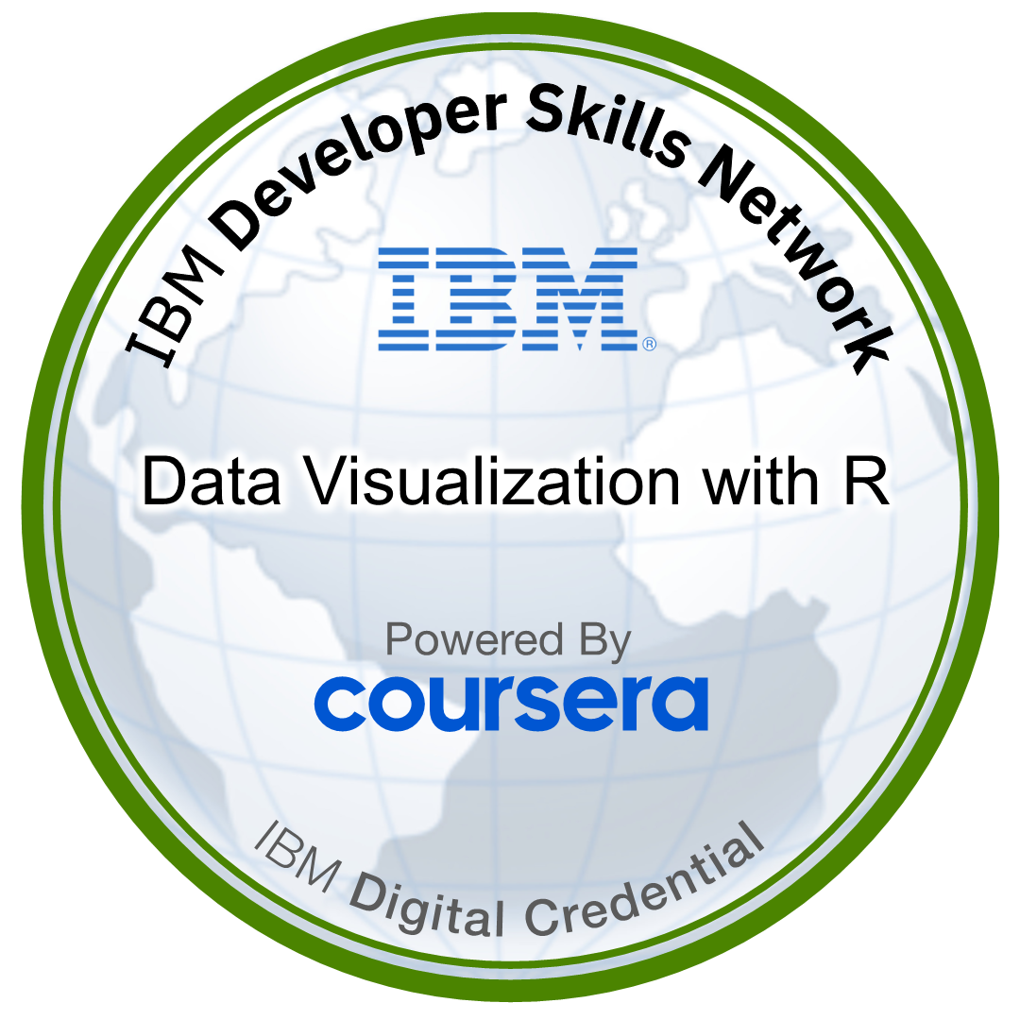
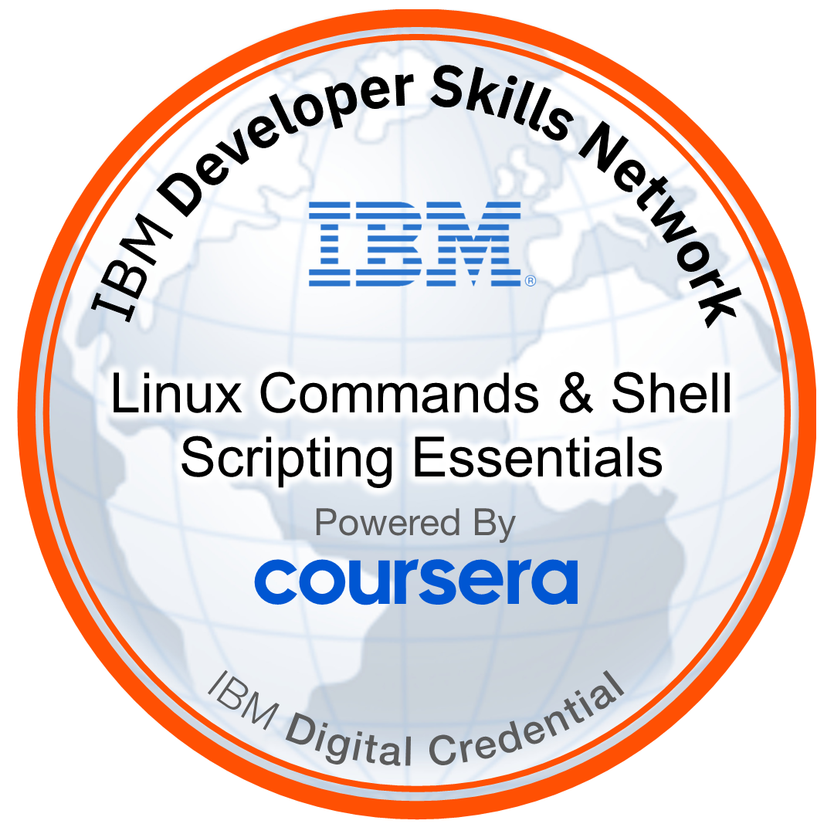
(조직) 배지 전체보기 팝업
□ Java
□ Application Programming Interface (API)
□ Databases
□ Debugging
□ JavaScript(JS)
배지 전체보기 버튼 → 배지 전체보기 팝업
배지 추천 리스트
배지 이미지, 배지명, 발급자
클릭 시 배지 상세 페이지로 이동
관심 설정 완료 표시 아이콘
Add 버튼 클릭 시 자동 노출
관심 배지에서 해제 버튼
해제 시 Interest 아이콘 삭제 및 Add 버튼으로 변경
관심 배지로 추가 버튼
추가 시 Interest 아이콘 및 Delete 버튼 노출로 변경
추천 배지 전체 수량
조건 필터
관심 설정별 : 관심 설정한 배지만 모아보기
스킬별 : 관심 설정한 스킬과 관련된 배지만 모아보기 (클릭 시 관심 설정 스킬 선택창 드롭다운)
10개씩 : 한 페이지에서 노출되는 배지 수량 설정 (클릭 시 수량 선택창 드롭다운)
페이지네이션
Recommend Badges
Off2On Credentials
②
⑥
⑦
Data Source 🌎 ▼
전체 98 개
□ By interest □ By skills □ 10 per page
🇰🇷
🇯🇵
🇮🇩
IT Specialist – Java
Certiport
Welcome, World Vertex
Interest
× Delete
□ 10 per page
□ 30 per page
□ 50 per page
JAVA-101: Java Fundamentals
O&B Academy
Interest
× Delete
Corda Certified Developer
R3
Recommend Skills
③
Interest
× Delete
④
⭐ Skill interests
+ Add
⭐ Java ×
⭐ Application Programming Interface (API) ×
⭐ Databases ×
⭐ Debugging ×
⭐ JavaScript (JS) ×
Data Science Foundations – Level 1
IBM
⑤
+ Add
Python +
Problem Solving +
Software Development +
RESTful APIs +
SQL +
+ More
CKAD: Certified Kubernetes Application Developer
The Linux Foundation
+ Add
①
Recommend Badges
Python Essentials
IBM
Show All
+ Add
+ Add
IT Specialist – Java
Certiport
Data Science Foundations – Level 2 (V2)
IBM
Interest
× Delete
+ Add
JAVA-101: Java Fundamentals
O&B Academy
[PCEP-30-01] PCEP – Certified Entry-Level Python Programmer
Open Education and Development Group (OpenEDG)
Interest
× Delete
+ Add
Corda Certified Developer
R3
Interests
Interest
× Delete
Python Essentials 1
Cisco
× Delete
+ Add
Data Science Foundations – Level 1
IBM
Data Visualization with R
IBM
+ Add
+ Add
CKAD: Certified Kubernetes Application Developer
The Linux Foundation
Linux Commands & Shell Scripting Essentials
IBM
+ Add
+ Add
Python Essentials
IBM
⑧
+ Add
〈 1 2 3 4 5 〉

Slide 22
(조직) 인재 추천 팝업
□ Seoul □ Busan □ Daegu □ Incheon
□ Gwangju □ Daejeon □ Ulsan □ Sejong
□ Gyeonggi □ Gangwon □ Chungbuk □ Chungnam
□ Jeonbuk □ Jeonnam □ Gyeongbuk □ Gyeongnam
□ Jeju□ 제주
Employee Value 에서 Talent 버튼 또는 개별 항목 이름 클릭 시 해당 스킬/배지를 보유한 인재 추천 팝업
사용자 기본정보(이름, 나이, 학력, 지역) 및 보유 스킬/배지 제공
추천 인재 수
조건 필터
최근 등록순
인기순 : 스크랩 수 기준
지역별
지역별 클릭 시 행정구역 선택 가능하도록 드롭다운
스크랩 버튼
스크랩 시 아이콘 변경(⭐)
상세 정보 버튼
자기소개, 경력, 스킬, 배지 보유 현황 등이 포함된 상세 페이지로 이동
포지션 제안 버튼
입사 지원 요청
메모하기 버튼
더보기 버튼
페이지네이션
Off2On Credentials
⑦
Recommend Talent
Data Source 🌎 ▼
④
②
2,283 cases
③
□ Recently added □ Most popular □ By region
🇰🇷
🇯🇵
🇮🇩
Kim
(M, 31 years old)
🎓 Computer Engineering, Hanyang University
📍 Gyeonggi, Seoul
Skills
Badges
Welcome, World Vertex
⑤
☆ Bookmark 0
⑥
Details
⑦
Contact
Java
Python
Amazon Web Services (AWS)
…
Employee Value
⑧
🖍 Memo
Data Science Foundations – Level 1
World Vertex 직원들의 스킬 보유 현황을 통해 직원 가치를 보여줍니다.
관심 설정한 스킬에 대해서만 제공하며, 해당 스킬을 보유한 인재 추천을 원하실 경우 버튼을 클릭해주세요.
Kang
(F, 46 years old)
🎓 Business Administration, Incheon National University
📍 Seoul, Incheon
Skills
Badges
☆ Bookmark 0
Talent
Details
Skills Badges
⑨
Badges
Contact
Java
JavaScript (JS)
C
C#
C++
…
🖍 Memo
Application Programming Interface (API)
IT Specialist – Java
Talent
Jung
(F, 29 years old)
25%
🎓 Statistics, Sookmyung Women's University
📍 Seoul
Skills
Badges
☆ Bookmark 0
Databases
Details
Talent
35%
Debugging
Java
JavaScript (JS)
R
Python
SPSS
…
Contact
🖍 Memo
Talent
18%
Python Essentials
Corda Certified Developer
JavaScript (JS)
Lee
(M, 37 years old)
🎓 Computer Engineering, Korea University
📍 Daejeon
Skills
Badges
Talent
74%
☆ Bookmark 0
①
Details
Java
Contact
Talent
62%
Java
JavaScript (JS)
C
C#
C++
…
🖍 Memo
IT Specialist – Java
Corda Certified Developer
…
⑩
〈 1 2 3 4 5 〉

Slide 23
상세페이지

Slide 24

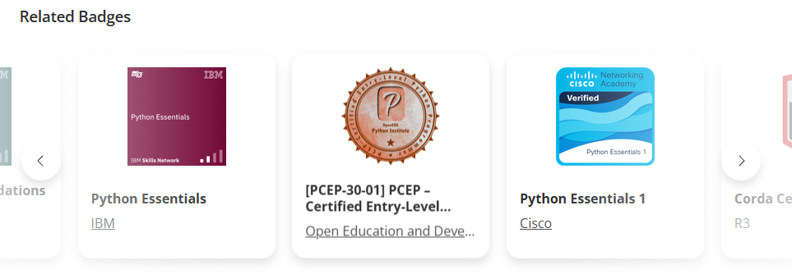
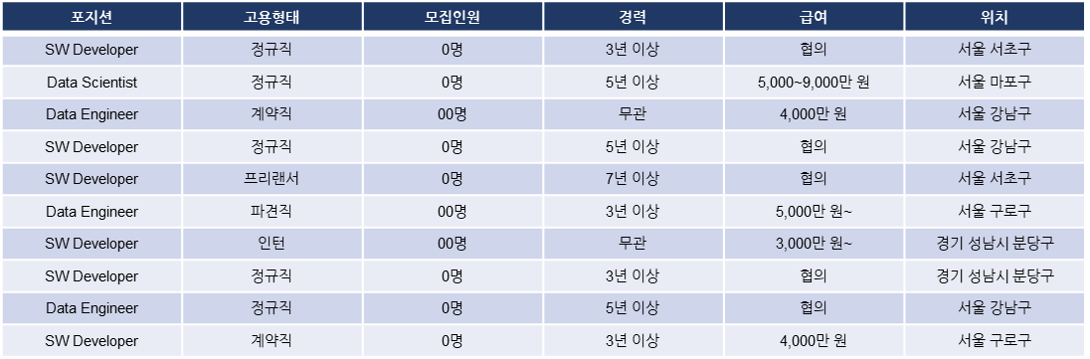
배지 상세 페이지
배지 상세 정보
연관 배지
해당 배지와 관련된 배지 목록
배지 클릭 시 상세 페이지로 이동
연관 스킬
해당 배지와 관련된 스킬 목록
Details 버튼 클릭 시 상세 페이지로 이동
More 버튼 클릭 시 연관 스킬 더보기
연관 직업
해당 배지와 관련된 직업 목록
Details 버튼 클릭 시 상세 페이지로 이동
More 버튼 클릭 시 연관 직업 더보기
채용 정보
해당 배지와 관련된 스킬 기준 채용 정보 목록
https://www.credly.com/org/ibm/badge/data-science-foundations-level-1
①
②
③
④
Related Skills
Related Occupations
Python
Spring Boot
Microservices
JavaScript (JS)
Software Development
Software Application Developers
Solution Architects
Enterprise Architects
AI System Engineers
Computer Systems Engineers/Architects
Details
Details
Details
Details
Details
Details
Details
Details
Details
Details
+ More
+ More
⑤
Recruit

Slide 25
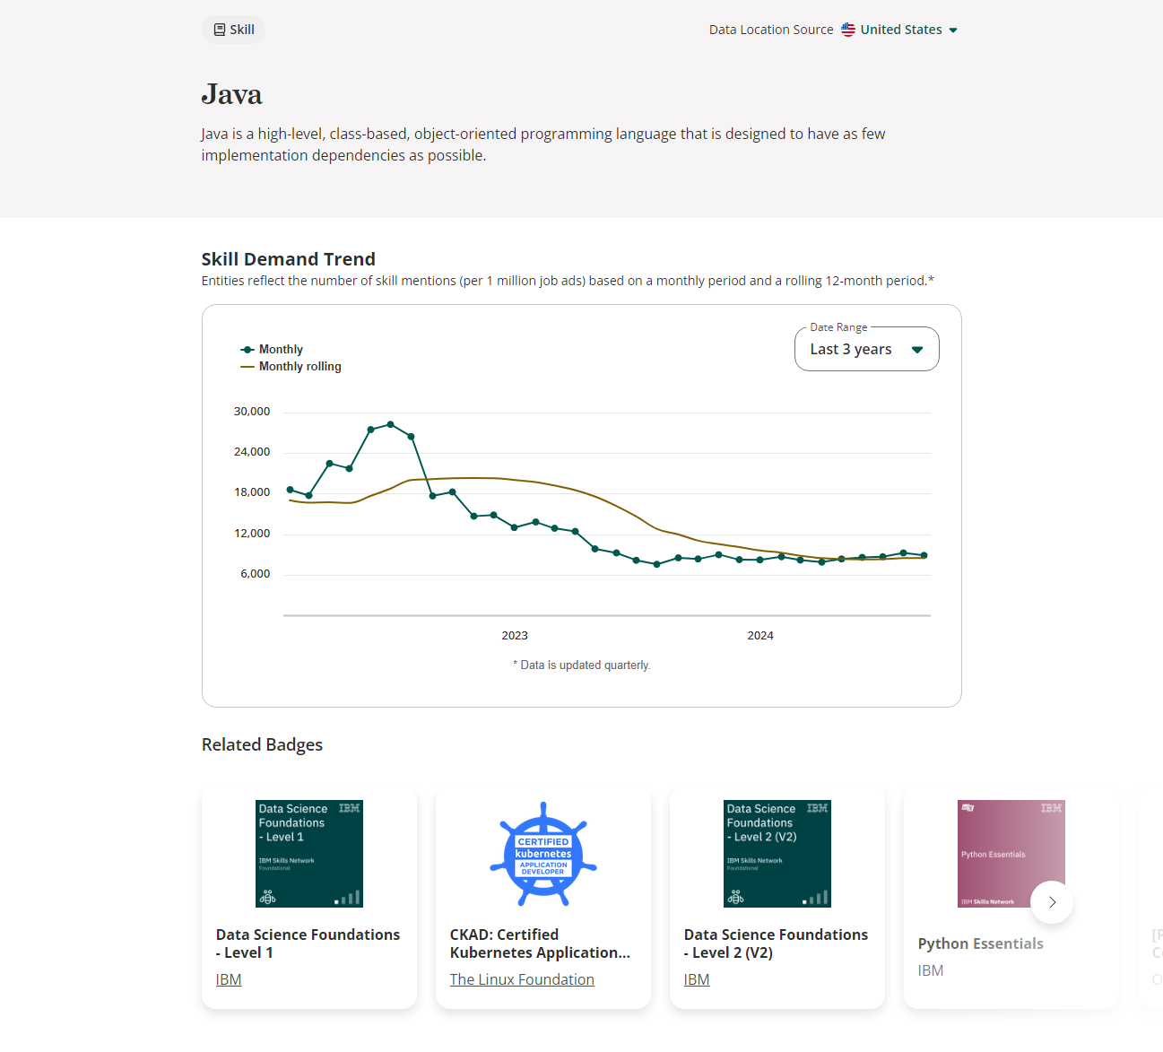
스킬 상세 페이지
스킬 상세 정보
해당 스킬에 대한 채용정보 추이를 트렌드 차트로 표현
연관 배지
해당 스킬과 관련된 배지 목록
배지 클릭 시 상세 페이지로 이동
연관 스킬
해당 스킬과 관련된 스킬 목록
Details 버튼 클릭 시 상세 페이지로 이동
More 버튼 클릭 시 연관 스킬 더보기
연관 직업
해당 스킬과 관련된 직업 목록
Details 버튼 클릭 시 상세 페이지로 이동
More 버튼 클릭 시 연관 직업 더보기
채용 정보
해당 스킬과 관련된 채용 정보 목록
https://www.credly.com/skills/FS004029
①
②
③
⑤
Related Occupations
Software Application Developers
Solution Architects
Enterprise Architects
AI System Engineers
Computer Systems Engineers/Architects
Details
④
Details
Related Skills
Python
Spring Boot
Microservices
JavaScript (JS)
Software Development
Details
Details
Details
Details
Details
Details
Details
+ More
⑥
Details
Recruit
+ More

Slide 26
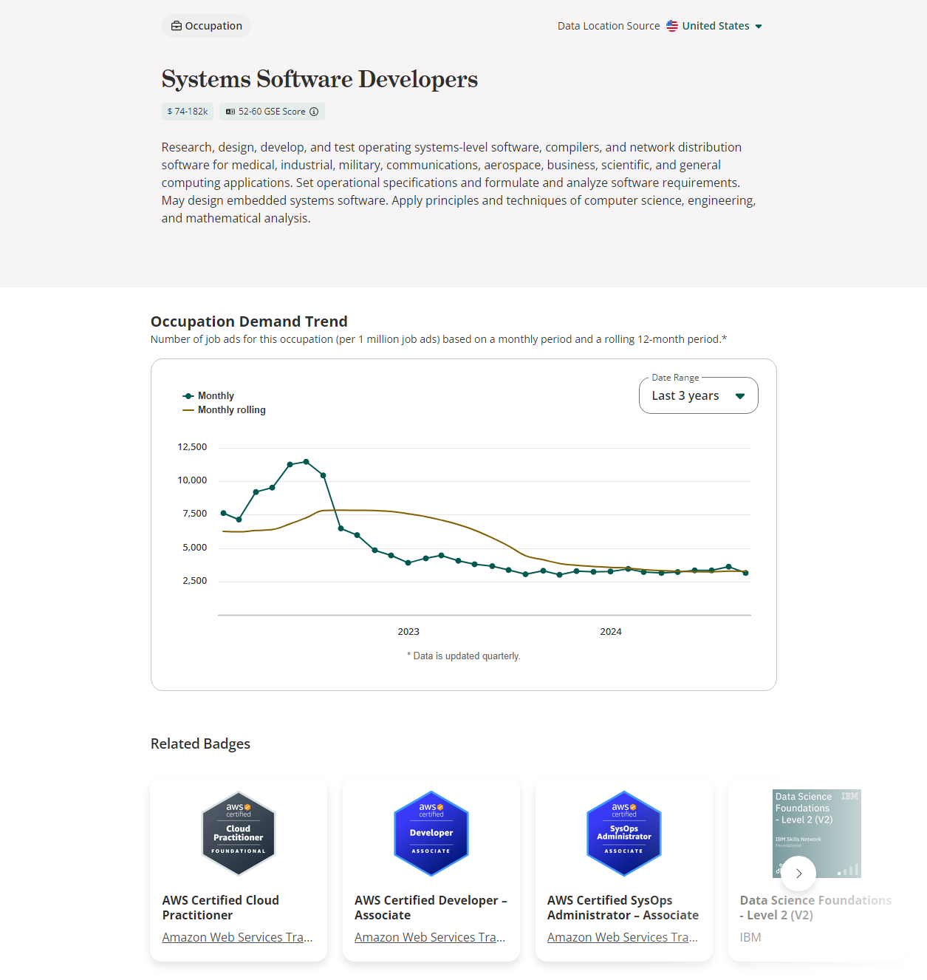
직업 상세 페이지
스킬 상세 정보
해당 스킬에 대한 채용정보 추이를 트렌드 차트로 표현
연관 배지
해당 스킬과 관련된 배지 목록
배지 클릭 시 상세 페이지로 이동
연관 스킬
해당 스킬과 관련된 스킬 목록
Details 버튼 클릭 시 상세 페이지로 이동
More 버튼 클릭 시 연관 스킬 더보기
연관 직업
해당 스킬과 관련된 직업 목록
Details 버튼 클릭 시 상세 페이지로 이동
More 버튼 클릭 시 연관 직업 더보기
채용 정보
해당 스킬과 관련된 채용 정보 목록
https://www.credly.com/occupations/ICT.SSD/details
①
②
⑤
③
Related Occupations
Software Application Developers
Solution Architects
Enterprise Architects
AI System Engineers
Computer Systems Engineers/Architects
Details
Details
Details
④
Details
Related Skills
Details
Python
Spring Boot
Microservices
JavaScript (JS)
Software Development
Details
+ More
Details
⑥
Details
Recruit
Details
Details
+ More

